Slide 1
Nota de Devolução
Conceito e
Funcionalidade
Notes:
1

Slide 2
Introdução
Objetivos dessa transmissão
O que é uma nota de devolução
Utilização
Como funciona a rotina
Incidentes
Perguntas

Slide 3

Objetivos desse Webinar
Enfatizar o que são notas de devolução;
Esclarecer dúvidas.

Slide 4
O que é uma nota de devolução?
Processo que tem como finalidade devolver produtos;
Devolução de Venda: devolver o produto do cliente para o estoque;
Devolução de Compra: devolver um produto do estoque para o fornecedor.

Slide 5

Utilização
Processo inverso no caso de vendas lançadas incorretamente;
Devolução dos produtos para o estoque da loja;
Devolução dos produtos ao fornecedor.

Slide 6
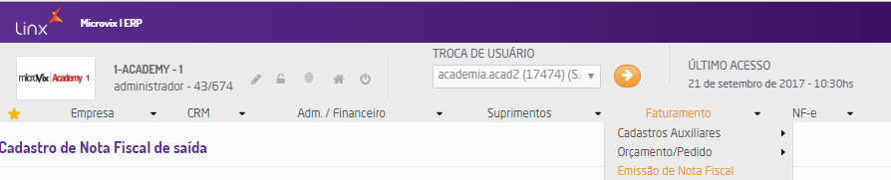
Como funciona a rotina
Link de acesso: http://erp.microvix.com.br/;
Dados de acesso;
Acesse:

Slide 7
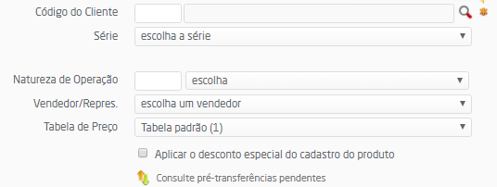
Como funciona a rotina
Preencher os dados de código do cliente até tabela de preço.

Slide 8
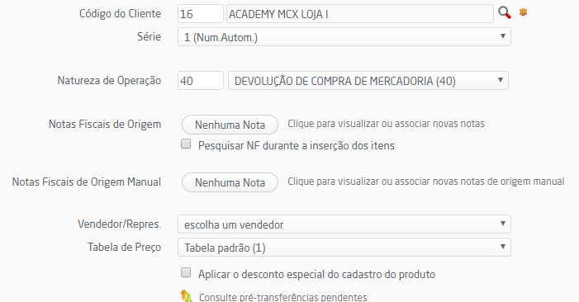
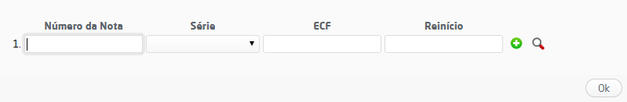
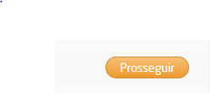
Como funciona a rotina
Selecione a opção desejada.
Botão: Nenhuma Nota.

Slide 9
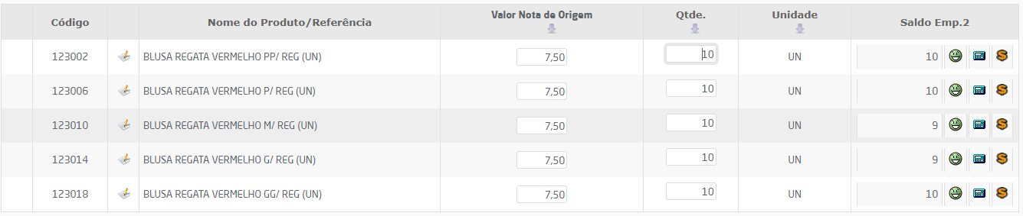
Como funciona a rotina
Com nota de origem:

Slide 10



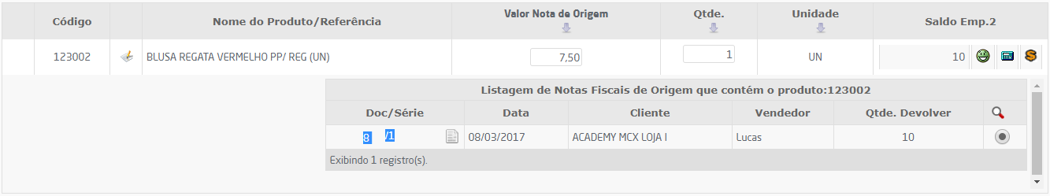
Como funciona a rotina
Sem nota de origem:
ou

Slide 11
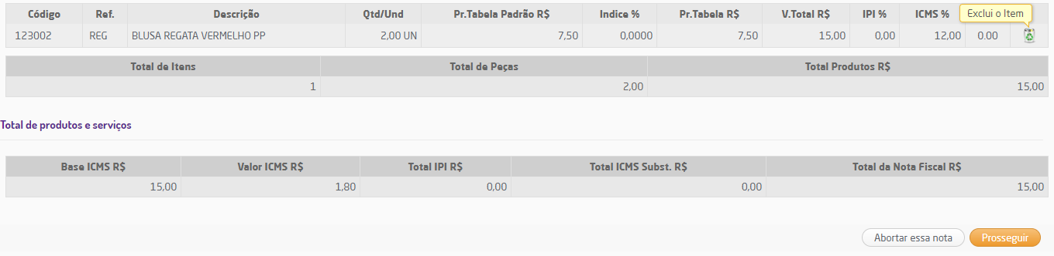
Como funciona a rotina
Listagem do produtos inseridos na nota

Slide 12
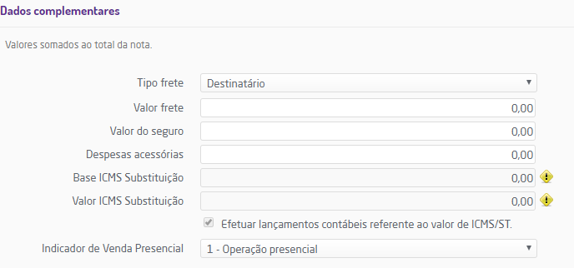
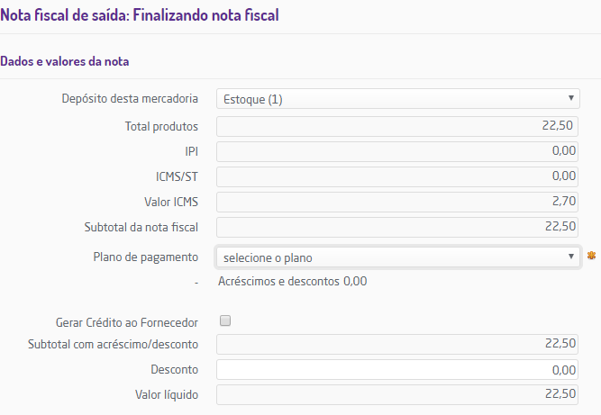
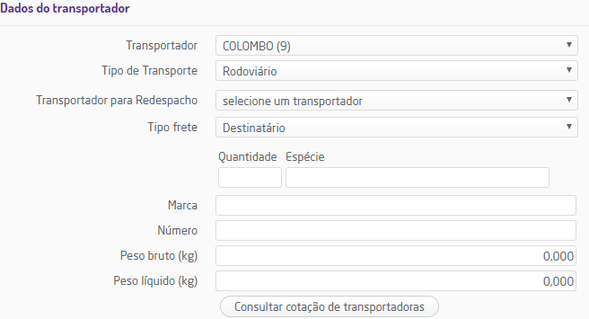
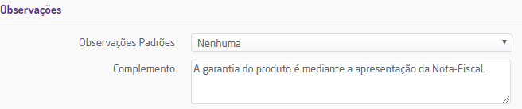
Como funciona a rotina
Preencha os dados obrigatórios.

Slide 13
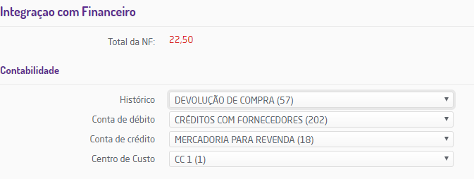

Como funciona a rotina
Confirmar se o histórico está correto.

Slide 14

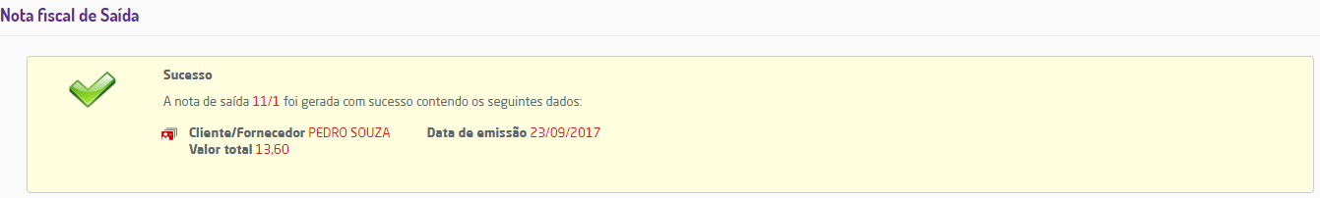
Como funciona a rotina
Nota finalizada.

Slide 15
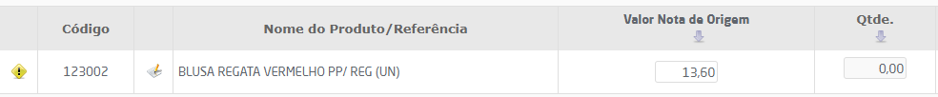
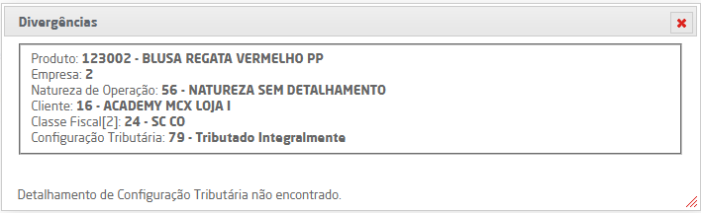
Incidentes
Erro de cadastro;
Falta o detalhamento.

Slide 16

Linx Microvix – Devolução

Slide 17
Obrigado
Equipe de Apoio & Suporte Técnico
Notes:
17

